Slide 1
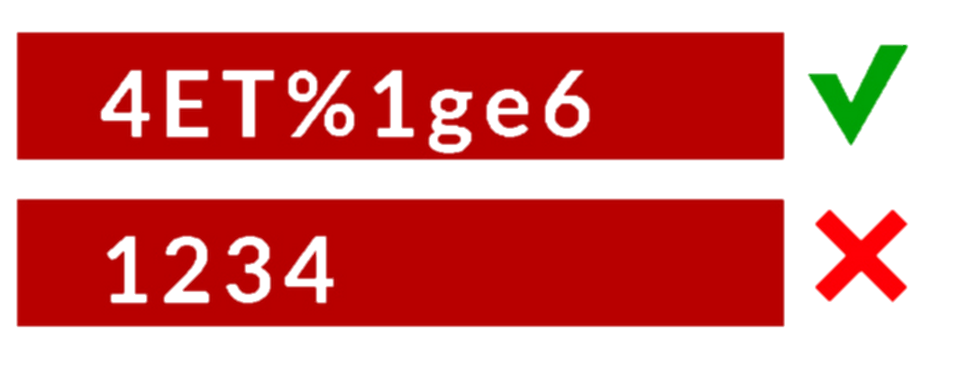
RAZUMEVANJE, UPORABA IN UPRAVLJANJE VARNIH GESEL

Slide 2
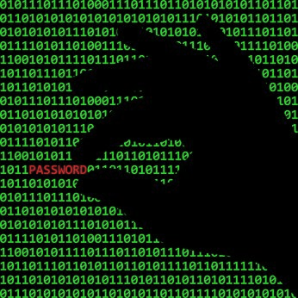
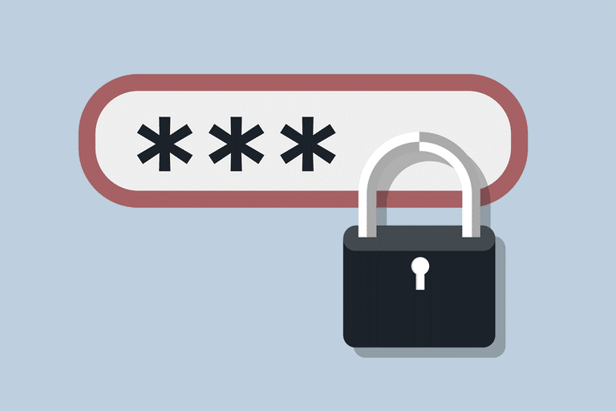
OPIS PROBLEMA
Močno geslo je pomembno, saj je po navadi zadnja obramba pred direktnim vpogledom v naše podatke, delo ter življenje. Zato je potrebno pri njihovi uporabi in upravljanju upoštevati naslednje smernice, da ostanemo čim bolj varni.

Slide 3
SMERNICE
geslo naj ne bo uporabljeno za več spletnih strani oz. računov, ki razpolagajo z občutljivimi podatki, še posebej to velja za e-pošto;
gesla naj se redno menjujejo, še posebej za račune z občutljivo vsebino;
seznam gesel naj ne bo prosto viden oz. v bližini naprave, seznam pa je lahko tudi zašifriran;

Slide 4
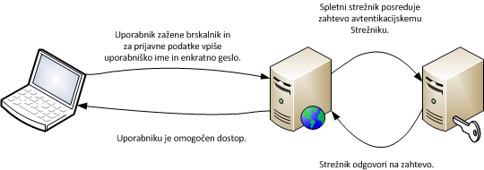
v kolikor je to mogoče je najboljše uporabiti dvo-faktorsko avtorizacijo (geslo + digitalno potrdilo, geslo + mobilni telefon na katerega je poslana dodatna koda, katero se nato vpiše poleg gesla itd.);
uporabniki lahko za bolj varno in preprostejše upravljanje z gesli uporabljajo tako imenovani “password manager”, to je program, ki ureja in šifrira gesla namesto uporabnika (npr. LastPass, DashLane, 1Password itd.)

Slide 5
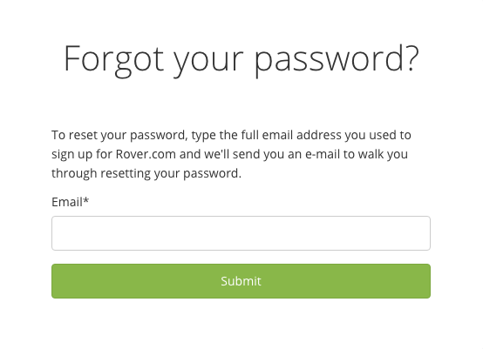
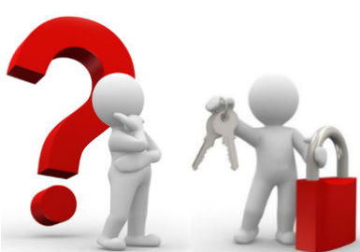
ODZIV
V primeru, da geslo izgubimo, lahko le tega pridobimo tako, da sledimo navodilom na spletni strani računa katerega geslo smo izgubili. Postopek in način pridobitve izgubljenega gesla po navadi postavimo ko se registriramo.
V kolikor zgornjih predlogov še ne upoštevate jih začnite čim prej.

Slide 6
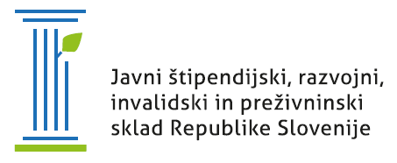
Študentski inovativni projekti za družbeno korist 2016 – 2018
PSIVIM
Priporočilni sistem za informacijsko-varnostno izobraževanje mladostnikov
Študenti Mentorji
Nika Berčič dr. Igor Bernik
Domen Hribar dr. Blaž Markelj
Lara Klemenc dr. Simon Vrhovec
Enja Kokalj dr. Uroš Ocepek
Iza Kokoravec
Suzana Kužnik
Ida Majerle
Aleš Ravnikar
David Sluga
Sara Tomše

